Slide 1
Agregar trend following en portafolio de mercado
2da presentacion
Marzo 2023

Slide 2
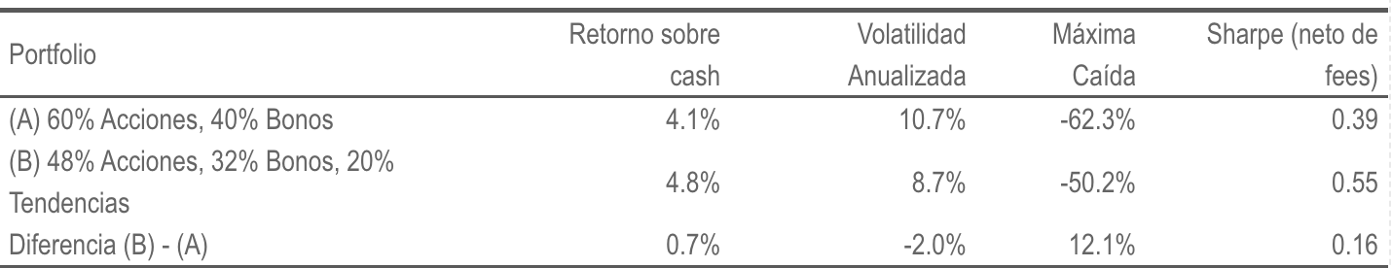
Trend Following como parte de un portafolio
Backtest de AQR (1880-2016) sobre activos de EEUU.

Slide 3
Combinar TF en un portafolio
Ventajas
Desventajas
Agrega una fuente más de retorno
Proporciona descorrelación contra las otras estrategias del portafolio de mercado
Sirve como protección en momentos de crisis
Puede tener largos períodos malos en donde tenga retornos negativos y perjudique el retorno total del portafolio
No todos los fondos de TF son iguales, por lo que puede haber diferencia entre el retorno de los fondos y riesgo de selección

Slide 4
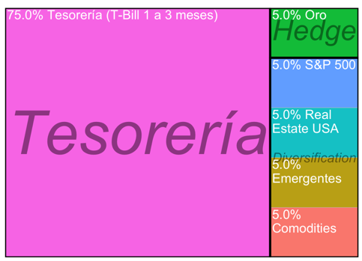
Portafolio actual

Slide 5
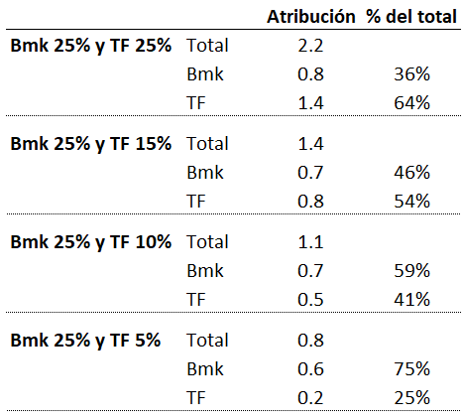
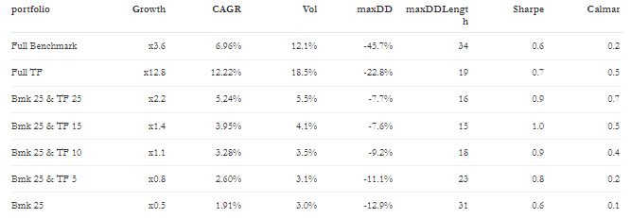
Combinación del bmk al 25% con fondos de TF Lynx, Transtrend & Mulvaney (2000-2023) ver de alargarlo

Slide 6
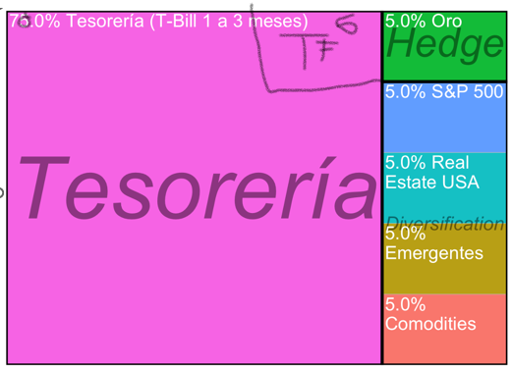
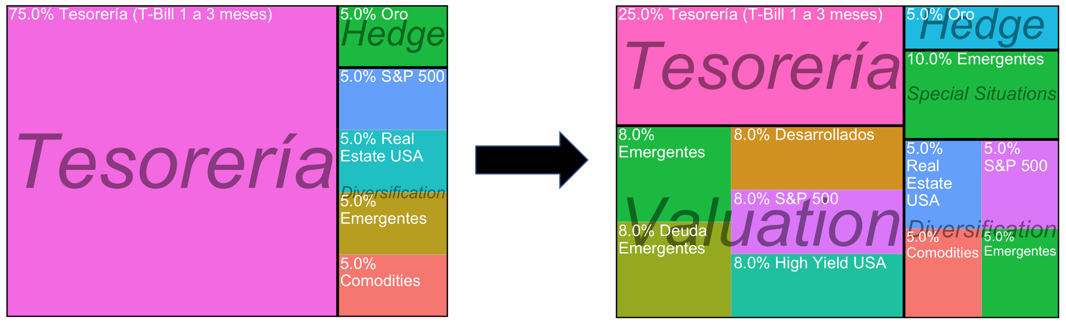
Portafolio actual vs Portafolio con TF
irve como protección en momentos de crisis

Slide 7
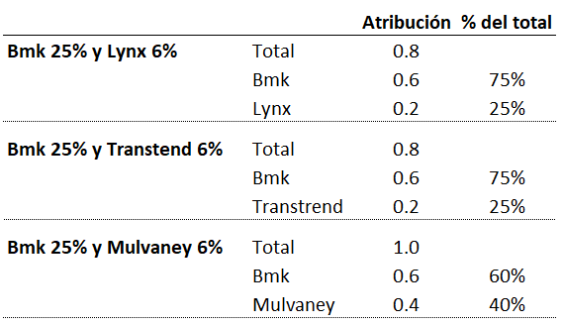
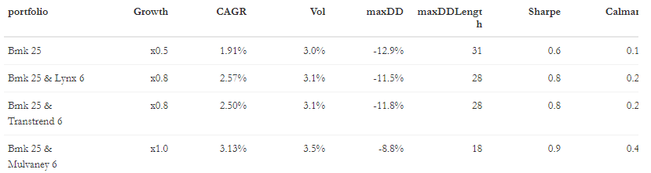
Que fondo elegir?

Slide 8
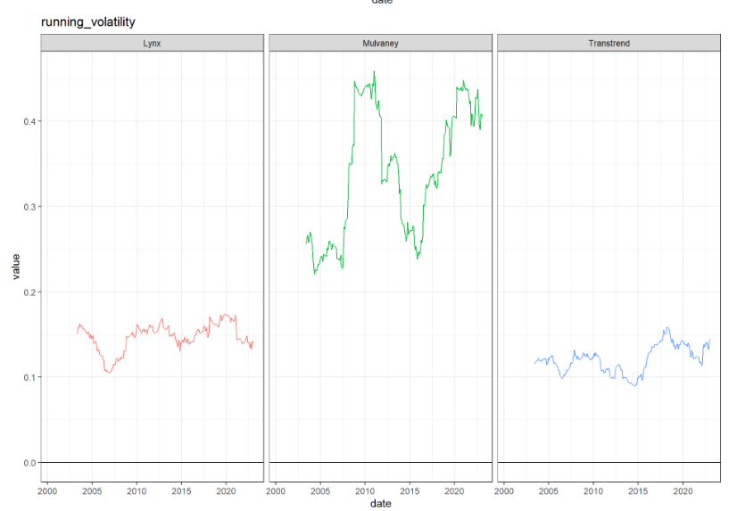
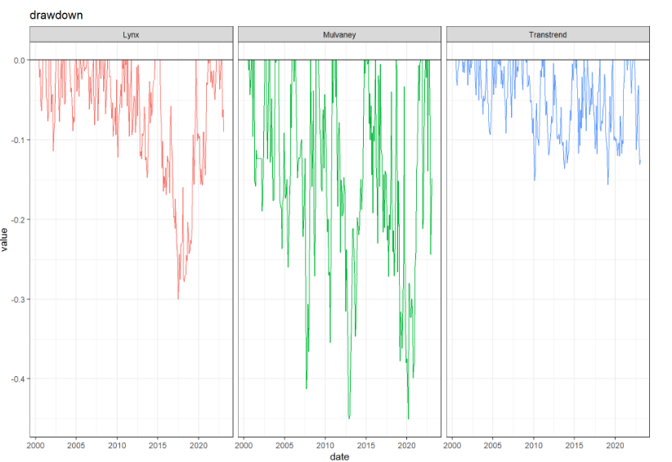
Volatilidad de Lynx y Transtend vs Mulvaney

Slide 9
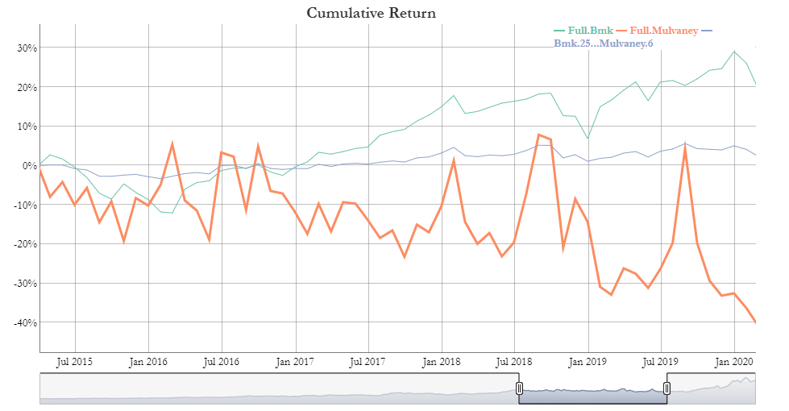
Bmk and Mulvaney combinados TF te bajó todo el retorno del bmk de 5 años

Slide 10
Conclusiones
Al portafolio actual (25% invertido) se le puede agregar un 5-7% de un fondo de trend following
De esta manera en el largo plazo la relación retorno-riesgo debería mejorar
Recomendamos invertir en un fondo institucional y menos volátil (Lynx o Transtrend) para que el retorno del portafolio no dependa tanto del fondo elegido
Una vez que el portafolio se encuentre más invertido en el benchmark se puede aumentar el peso de T, por ejemplo eligiendo uno más puro (Mulvaney)

